Slide 1
Grupo 2
Sistema de Gestión de Reclutamiento de Personal
Integrantes:
Apaza Sandagorda, Jhoandry Albino
Castro Rojas, Jorge Luis
Contreras Meza, Jeison Josimar

Slide 2
Problema: Las empresas suelen recibir currículums en papel o correos desorganizados, dificultando el seguimiento del proceso de selección y evaluación de candidatos.
Solución esperada: Un sistema que organice los procesos de reclutamiento, gestione postulantes y etapas de selección.
Requerimientos funcionales:
- Gestión de convocatorias de empleo.
- Registro de postulantes con CV en PDF.
- Asignación de postulantes a convocatorias.
- Evaluación por etapas (entrevista, pruebas técnicas, psicológicas).
- Reporte de candidatos seleccionados.

Slide 3
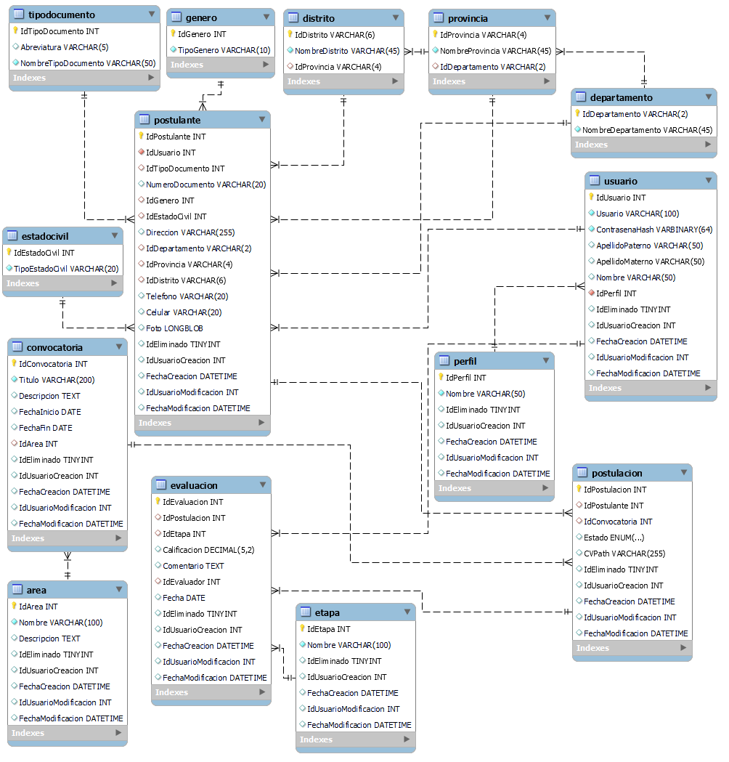

Slide 4
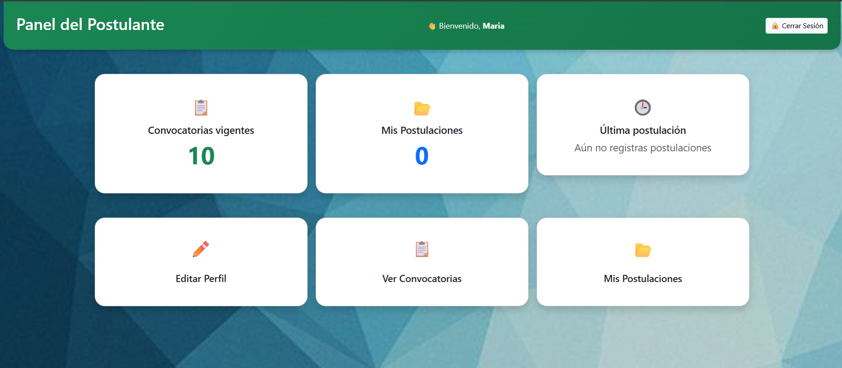
Nombre del postulante que inicia sesión.
Mostrar el total de convocatorias postuladas.
Mostrar el total de convocatorias vigentes a la fecha.
Datos personales del postulante (nombre, correo, DNI, teléfono, dirección, etc.), con opción de editar.
Ver todas las convocatorias abiertas, con descripción, fechas, área, y opción de postular adjuntando CV.
Listar todas las postulaciones realizadas, con estado (postulado, en proceso, seleccionado, descartado) y acceso al detalle de la convocatoria.

Slide 5
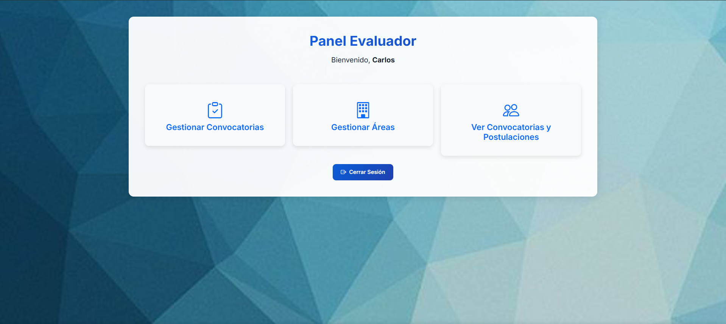
Nombre del evaluador que inicia sesión.
Lista todas las convocatorias activas además le permite crear, editar y eliminar convocatorias.
Lista todas las áreas además le permite crear, editar y eliminar áreas.
Desde acá se consultan las convocatorias disponibles y el estado de tus postulaciones. Podrás acceder a la información de cada proceso, revisar los requisitos y dar seguimiento a tu postulación.
Botón que le permite al evaluador cerrar la sesión.

Slide 6
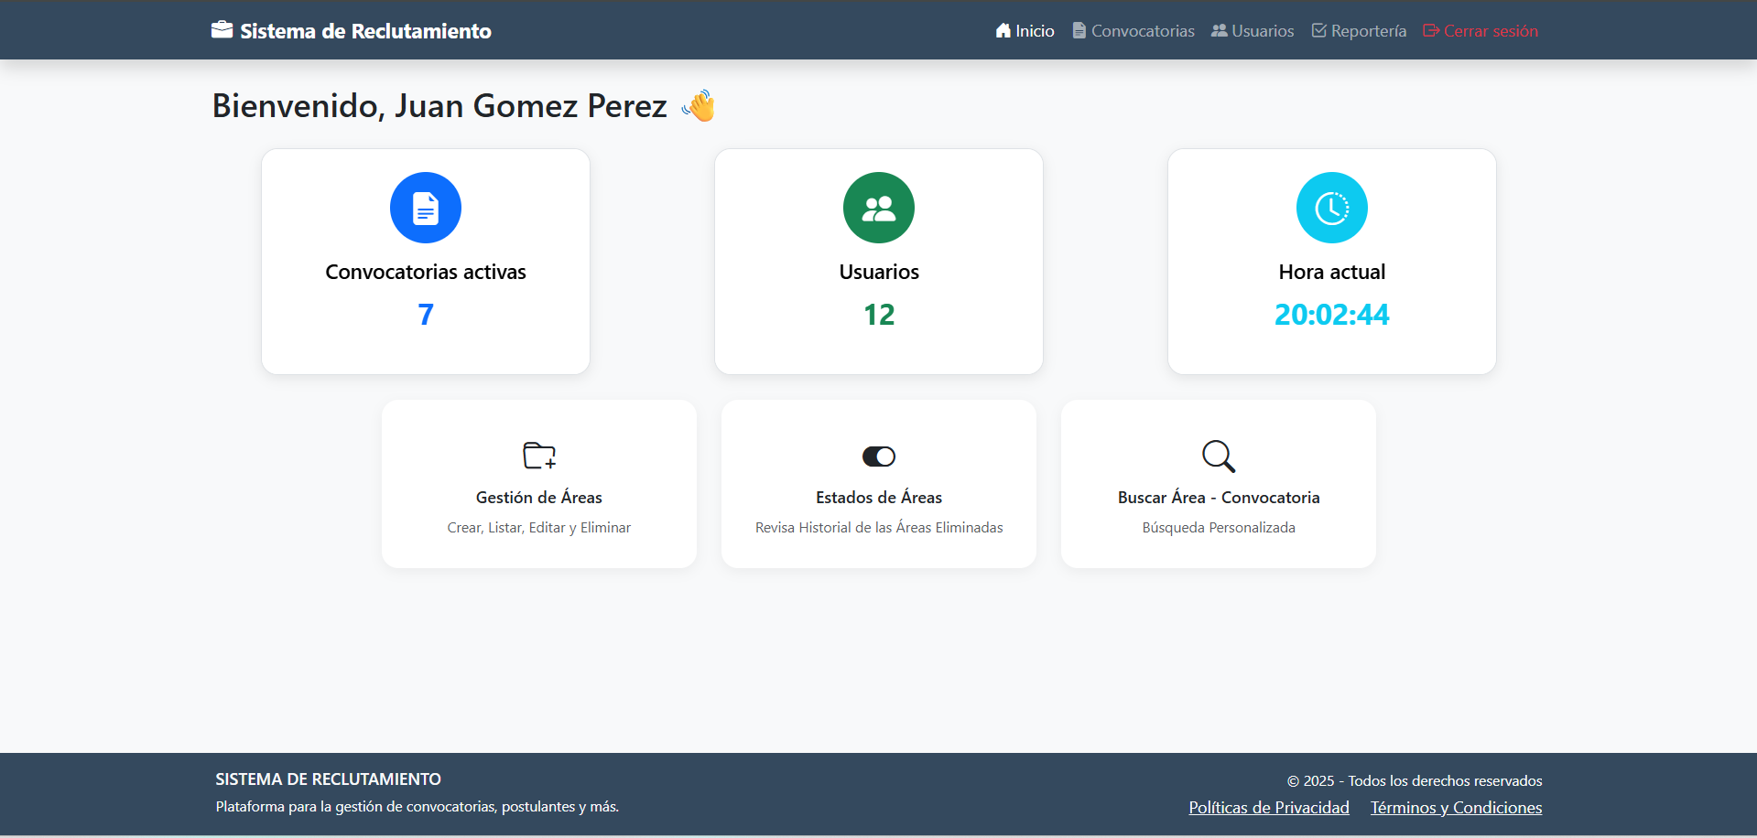
Carta del panel que nos muestra cuantos usuarios están activas.
Opción de Generar un reporte final de todos los postulantes seleccionados con todos los detalles necesarios.
Nombre del administrador que inicia sesión.
Crud de Convocatorias, con la opción de poder ver los resultados, es decir el postulante seleccionado, en dicha convocatoria.
Crud de usuarios, con la opción de poder reactivar un usuario si fue eliminado, y generar un reporte.
Carta del panel que nos muestra cuantas convocatorias están activas.
Carta del panel que nos muestra la hora actual del sistema.
Lista todas las áreas además le permite crear, editar y eliminar áreas. (Se tiene la opción reactivar)
Esta opción nos permite ver el historial de las eliminaciones de las áreas.
Opción del panel que nos permite filtrar las convocatorias por áreas.

